Slide 1
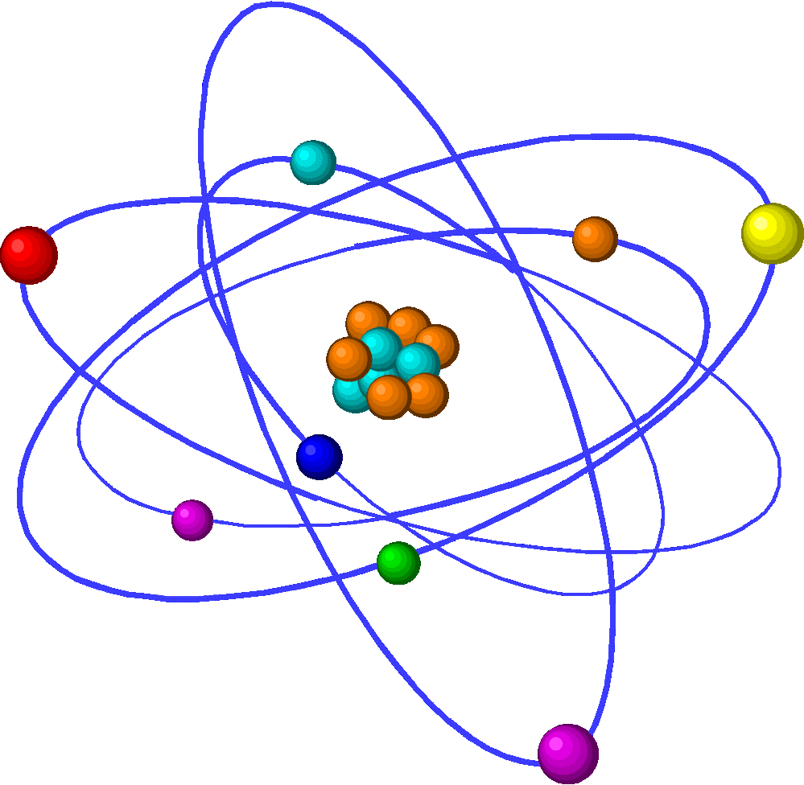
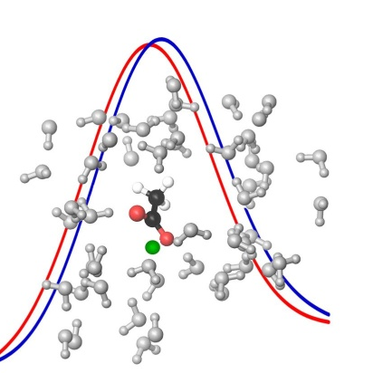
Календарь юного химика 2013-2014 учебный год

Slide 2
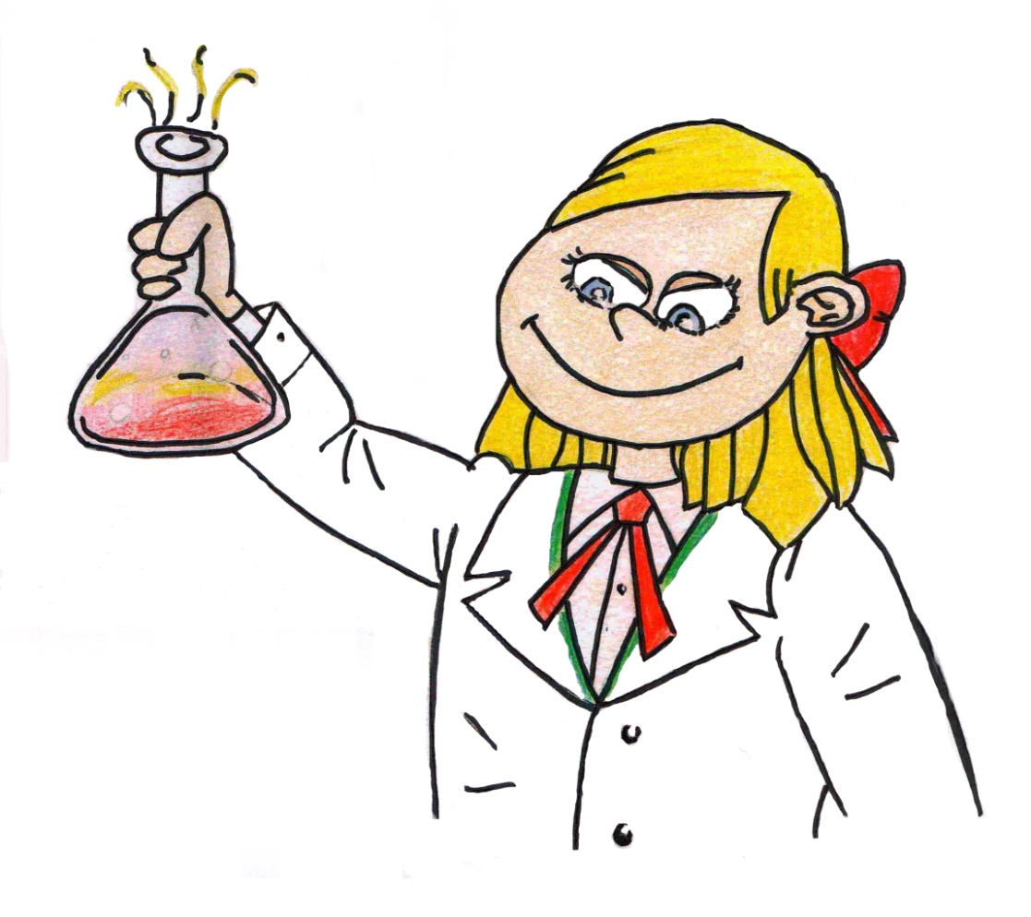
Сентябрь 2013
пн | вт | ср | чт | пт | сб | вс
2 | 3 | 4 | 5 | 6 | 7 | 1/8
9 | 10 | 11 | 12 | 13 | 14 | 15
16 | 17 | 18 | 19 | 20 | 21 | 22
23 | 24 | 25 | 26 | 27 | 28 | 29
30

Slide 3
Сентябрь 2013
Всемирный день мира День знаний 160 лет назад (02.09.1853 г.) родился Фридрих Вильгельм Оствальд (Нобелевская премия по химии 1909 г. «в знак признания проделанной им работы по катализу, а также за исследования основных принципов управления химическим равновесием и скоростями реакции») 3- 3(15) сентября 185 лет назад (1828 г.) родился А. М. Бутлеров – автор теории химического строения органических веществ 8- международный день распространения грамотности 16- международный день охраны озонового слоя
- 210 лет назад (1803 г.) Йенс Якоб Берцелиус открыл элемент церий - 210 лет назад (1803 г.) Уильямом Гайдом Волластоном был открыт палладий -350 лет назад (1663 г.) Роберт Бойль впервые применил индикаторы для определения кислот и щелочей

Slide 4
Октябрь 2013
пн | вт | ср | чт | пт | сб | вс
 | 1 | 2 | 3 | 4 | 5 | 6
7 | 8 | 9 | 10 | 11 | 12 | 13
14 | 15 | 16 | 17 | 18 | 19 | 20
21 | 22 | 23 | 24 | 25 | 26 | 27
28 | 29 | 30 | 31

Slide 5
Октябрь 2013
24 - 520 лет назад (24 октября 1493 г.) родился Филипп Ауреол Теофраст Бомбаст фон Гогенгейм (Парацельс) – знаменитый средневековый врач и алхимик.
- 185 лет назад (1828 г.) Йенс Якоб Берцелиус открыл элемент торий - 160 лет назад (1853 – 1854 гг.) Пьер Эжен Марселен Бертло получил аналоги природных жиров путем синтеза глицерина и жирных кислот - 110 лет назад (1903 г.) Антуану Анри Беккерелю была присуждена Нобелевская премия по физике (совместно с Марией Склодовской – Кюри и Пьером Кюри) «в знак признания его выдающихся заслуг, выразившихся в открытии самопроизвольной радиоактивности) - 110 лет назад (1903 г.) Аррениусу была присуждена Нобелевская премия по химии «за……»

Slide 6
Ноябрь 2013
пн | вт | ср | чт | пт | сб | вс
 |  |  |  | 1 | 2 | 3
4 | 5 | 6 | 7 | 8 | 9 | 10
11 | 12 | 13 | 14 | 15 | 16 | 17
18 | 19 | 20 | 21 | 22 | 23 | 24
25 | 26 | 27 | 28 | 29 | 30

Slide 7
Ноябрь 2013
- третий четверг – международный день отказа от курения 16 – международный день толерантности 20- международный день прав ребенка
105 лет назад (1908 г.) Резерфорду была присуждена Нобелевская премия по химии «за проведенные им исследования в области распада элементов в химии радиоактивных веществ» 100 лет назад Альфред Вернер получил Нобелевскую премию (1913 г.) - за работу о природе связей атомов в молекулах в области неорганической химии -90 лет назад (1923 г.) Йоханнес Николаус Бренстед выдвинул представления о солевых эффектах в кислотно – основном катализе (воздействие нейтральных солей на скорость кислотно – основных реакций) и установил их причины.

Slide 8
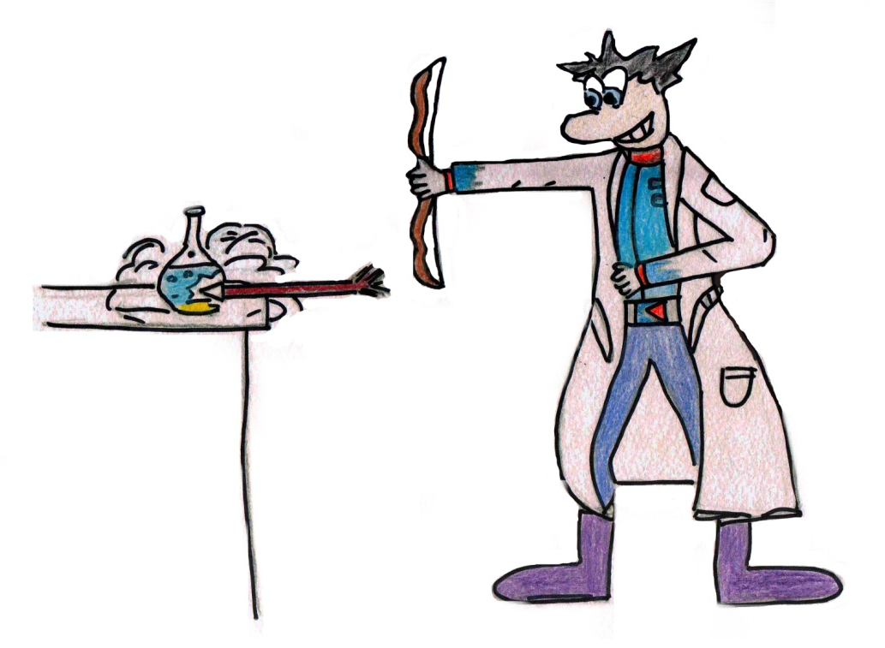
Декабрь 2013
пн | вт | ср | чт | пт | сб | вс
2 | 3 | 4 | 5 | 6 | 7 | 1/8
9 | 10 | 11 | 12 | 13 | 14 | 15
16 | 17 | 18 | 19 | 20 | 21 | 22
23 | 24 | 25 | 26 | 27 | 28 | 29
30 | 31

Slide 9
Декабрь 2013
Международный день инвалидов 9– 265 лет назад (1748 г.) умер Клод Луи Бертолле – Основные исследования Бертолле относятся к неорганической химии, химии растворов и сплавов. Он установил состав аммиака (1785г.), болотного газа (1786), синильной кислоты (1786), сероводорода (1788). Открыл соли хлорноватистой и хлорноватой кислот (1786), в частности, хлорат калия («бертолетова соль»); открыл (1788) нитрид серебра («бертолетово гремучее серебро»). В 1787 Бертолле описал метод окислительно-восстановительного титрования. Занимался также прикладной химией (например, крашением ткани); первым применил хлор для отбеливания бумаги и тканей. 10-день прав человека 14- день Наума – Грамотника 15 – 55 лет назад (15.12.1958 г.) – умер Вольфганг Паули (Нобелевская премия «за открытие принципа запрета, который называют также принципом запрета Паули» 22 – 185 лет назад (1828 г.) умер Уильям Гайд Волластон – первооткрыватель родия и палладия 26 – 175 лет назад (1838 г.) родился Клеменс Александр Винклер – первооткрыватель элемента германия
- Год охраны окружающей среды

Slide 10
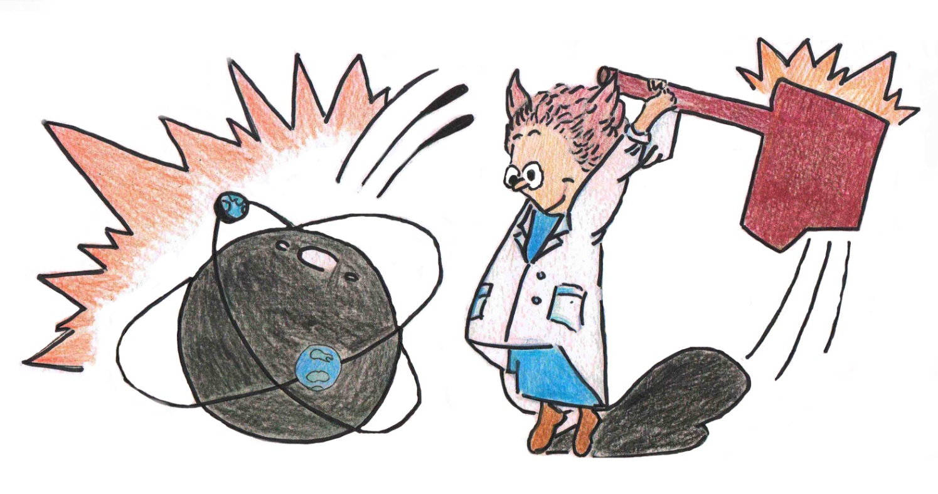
Январь 2014
пн | вт | ср | чт | пт | сб | вс
 |  | 1 | 2 | 3 | 4 | 5
6 | 7 | 8 | 9 | 10 | 11 | 12
13 | 14 | 15 | 16 | 17 | 18 | 19
20 | 21 | 22 | 23 | 24 | 25 | 26
27 | 28 | 29 | 30 | 31

Slide 11
Январь 2014
27 - (27.01.1834 – 08.02.1834) – 180 лет назад родился Дмитрий Иванович Менделеев 29 – (29.01.1904 – 11.02.1904) - 110 лет назад умер Владимир Васильевич Марковников, внесший большой вклад в развитие теории химического строения, органического синтеза и нефтехимии
165 лет назад (1849 г.) Шарль Адольф Вюрц синтезировал первые органические производные аммиака – метиламин и этиламин. - 180 лет назад (1834 г.) Роберт Вильгельм Бунзен открыл противоядие против мышьяковистой кислоты

Slide 12
Февраль 2014
пн | вт | ср | чт | пт | сб | вс
 |  |  |  |  | 1 | 2
3 | 4 | 5 | 6 | 7 | 8 | 9
10 | 11 | 12 | 13 | 14 | 15 | 16
17 | 18 | 19 | 20 | 21 | 22 | 23
24 | 25 | 26 | 27 | 28

Slide 13
Февраль 2014
6 – 210 лет назад (06.02.1804 г.) умер Джозеф Пристли (лето 1774 г. – открытие кислорода) 19 - 155 лет назад (19.02.1859 г.) родился великий шведский химик Сванте Август Аррениус - Нобелевская премия по химии, «как факт признания особого значения его теории электролитической диссоциации для развития химии».
160 лет назад (1854 г.) Пьер Эжен Марселен Бертло синтезировал этиловый спирт гидратированием этилена в присутствии серной кислоты. -160 лет назад Анри Этьенн Сент – Клер Девиль предложил промышленный способ получения алюминия

Slide 14
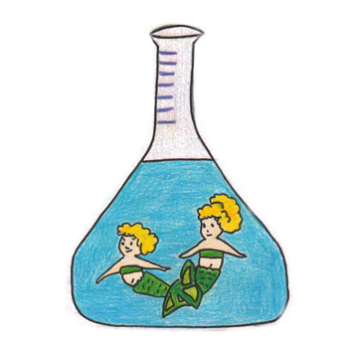
Март 2014
пн | вт | ср | чт | пт | сб | вс
 |  |  |  |  | 1 | 2
3 | 4 | 5 | 6 | 7 | 8 | 9
10 | 11 | 12 | 13 | 14 | 15 | 16
17 | 18 | 19 | 20 | 21 | 22 | 23
24/31 | 25 | 26 | 27 | 28 | 29 | 30

Slide 15
Март 2014
145 лет назад (1869 г.) на заседании Русского химического общества Н. А. Меншуткин от имени Д. И. Менделеева доложил его периодическую систему элементов 8 - 135 лет назад (08.03.1879 г.) родился Отто Ган – Нобелевская премия 1944 г. – за открытие расщепления тяжелых ядер
210 лет назад (1804 г.) Уильямом Гайдом Волластоном был открыт родий -145 лет назад (1869 г.) В. В. Марковников опубликовал докторскую диссертацию «По вопросу о взаимном влиянии атомов в химическом соединении» - правило Марковника

Slide 16
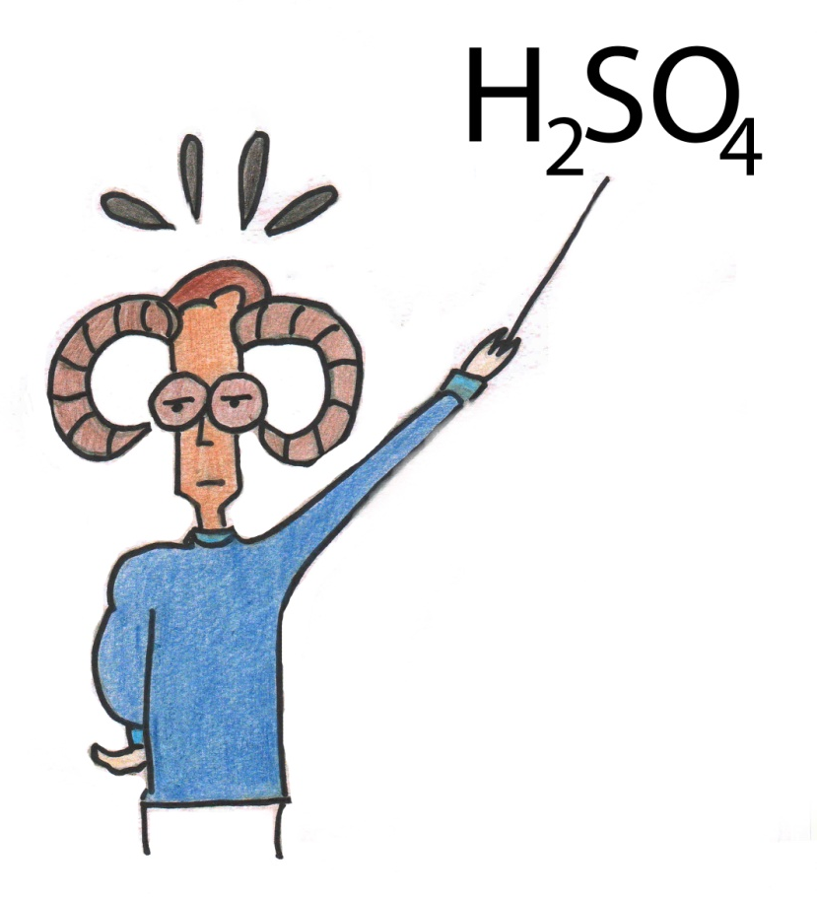
Апрель 2014
пн | вт | ср | чт | пт | сб | вс
 | 1 | 2 | 3 | 4 | 5 | 6
7 | 8 | 9 | 10 | 11 | 12 | 13
14 | 15 | 16 | 17 | 18 | 19 | 20
21 | 22 | 23 | 24 | 25 | 26 | 27
28 | 29 | 30

Slide 17
Апрель 2014
-140 лет назад (1874 г.) Якоб Хендрик Вант – Гофф опубликовал статью «Предложение применять в пространстве современные структурно-химические формулы вместе с примечанием об отношении между оптической вращательной способностью и химической конструкцией органических соединений». В этой статье он предложил теорию ассиметрического углеродного атома, объясняющую оптическую активность органических соединений.

Slide 18
Май 2014
пн | вт | ср | чт | пт | сб | вс
 |  |  | 1 | 2 | 3 | 4
5 | 6 | 7 | 8 | 9 | 10 | 11
12 | 13 | 14 | 15 | 16 | 17 | 18
19 | 20 | 21 | 22 | 23 | 24 | 25
26 | 27 | 28 | 29 | 30 | 31

Slide 19
Май 2014
12 - 130 лет назад (12.05.1884 г.) умер Шарль Адольф Вюрц - один из основателей синтетического направления развития органической химии
105 лет назад (1909 г.) Оствальду была присуждена Нобелевская премия по химии «в знак признания проделанной им работы по катализу, а также за исследования основных принципов управления химическим равновесием и скоростями реакции» 110 лет назад (1904 г.) Рамзаю была присуждена Нобелевская премия по химии «в знак признания открытия им в атмосфере различных инертных газов и определения их места в периодической системе» -120 лет назад – Уильям Рамзай – открытие аргона

Slide 20
Июнь 2014
пн | вт | ср | чт | пт | сб | вс
2 | 3 | 4 | 5 | 6 | 7 | 1/8
9 | 10 | 11 | 12 | 13 | 14 | 15
16 | 17 | 18 | 19 | 20 | 21 | 22
23 | 24 | 25 | 26 | 27 | 28 | 29
30

Slide 21
Июнь 2014
80 лет назад (1934 г.) Юри была присуждена Нобелевская премия по химии « за открытие тяжелого водорода» 80 лет назад (1934 г.) Адольф Фридрих Иоганн Бутенандт получил в кристаллическом виде прогестерон – женский половой гормон 75 лет назад (1939 г.) Адольф Фридрих Иоганн Бутенандт синтезировал прогестерон из холестерина - 75 лет назад (1939 г.) Адольф Фридрих Иоганн Бутенандт получил Нобелевскую премию по химии «за работы по половым гормонам» (вместе с Л. Ружичкой)

Slide 22
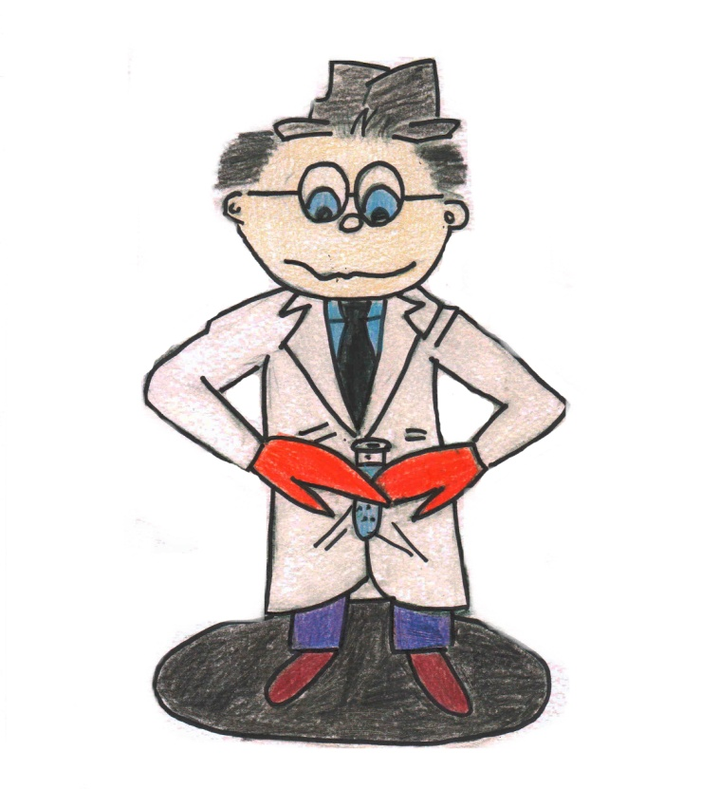
Июль 2014
пн | вт | ср | чт | пт | сб | вс
 | 1 | 2 | 3 | 4 | 5 | 6
7 | 8 | 9 | 10 | 11 | 12 | 13
14 | 15 | 16 | 17 | 18 | 19 | 20
21 | 22 | 23 | 24 | 25 | 26 | 27
28 | 29 | 30 | 31

Slide 23
Июль 2014
70 лет назад (1944 г.) Роберт Джеймс Вудворд впервые синтезировал хинин (совместно с Уильямом Э. Доэрингом) 70 лет назад (1944 г.) Отто Ган получил Нобелевскую премию по химии «за открытие расщепления тяжелых ядер» -60 лет назад (1954 г.) Лайнусу Полингу присуждена Нобелевская премия по химии «за исследование природы химической связи и ее применении для определения структуры соединений»

Slide 24
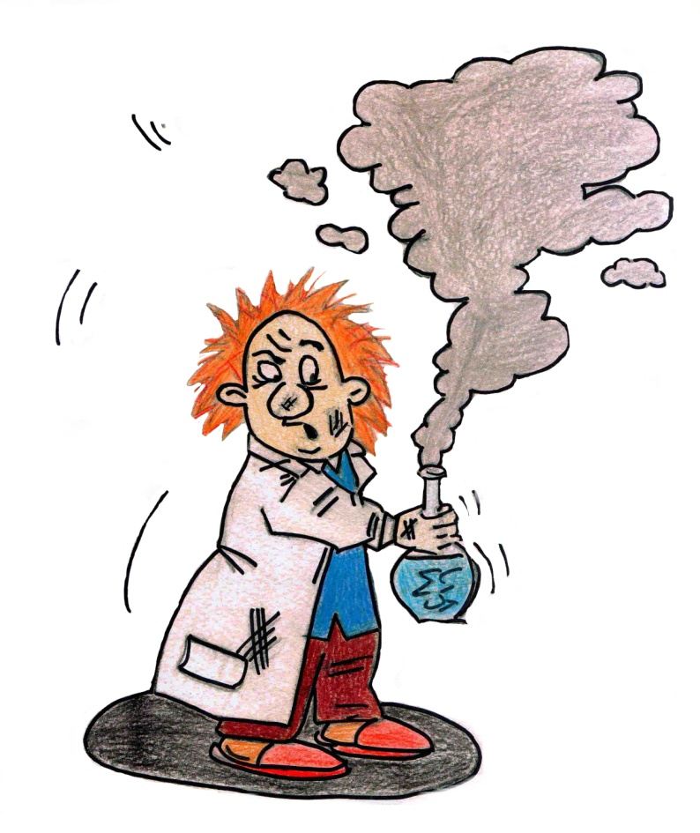
Август 2014
пн | вт | ср | чт | пт | сб | вс
 |  |  |  | 1 | 2 | 3
4 | 5 | 6 | 7 | 8 | 9 | 10
11 | 12 | 13 | 14 | 15 | 16 | 17
18 | 19 | 20 | 21 | 22 | 23 | 24
25 | 26 | 27 | 28 | 29 | 30 | 31

Slide 25
Август 2014
16 -115 лет назад (16.08. 1899 г.) умер Роберт Вильгельм Бунзен – первооткрыватель спектрального анализа элементов 19 – 20 лет назад (19.08.1994 г.) умер Лайнус Карл Полинг (Нобелевская премия по химии 1954 г., 1928 г. – теория резонанса или гибридизации химических связей в ароматических соединениях) 20 -235 лет назад (20.08. 1779 г.) родился Йенс Якоб Берцелиус - экспериментально подтвердил закон кратных отношений, разработал современную химическую нотацию, открыл селен, торий и церий, впервые выделил в чистом виде кремний, титан, тантал и цирконий
- 35 лет назад (1979 г.) со дня смерти Роберта Бернса Вудворда (Нобелевская премия 1965 г. – за выдающийся вклад в искусство органического синтеза)

Slide 26
Авторский коллектив
Руководители проекта:
Афанасьева Маргарита Николаевна – заместитель директора по учебно – воспитательной работе, учитель химии и биологии МБОУ «Средняя общеобразовательная школа с углубленным изучением отдельных предметов № 53» города Курска
Семенова Лариса Альбертовна - учитель изобразительного искусства МБОУ «Средняя общеобразовательная школа с углубленным изучением отдельных предметов № 53» города Курска
Авторы работ:
Захарова Марина, Карачева Валерия, Пенькова Виктория, Шульгина Валентина – обучающиеся 10 «А» класса МБОУ «Средняя общеобразовательная школа с углубленным изучением отдельных предметов № 53» города Курска
Компьютерный дизайн:
Мальцева Валерия – обучающаяся 11 класса МБОУ «Лицей №6» города Курска

